Slide 1
Manejadores de versiones para proyectos
Aka jero98772

Slide 2

Warning /!\

Slide 3

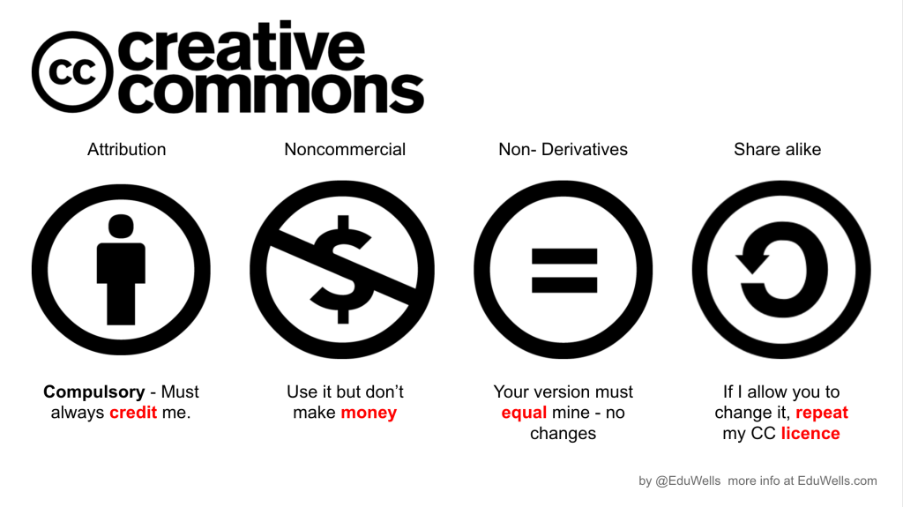

Crear
git init
licencias
.gitignore
https://creativecommons.org/choose/

Slide 4
Comandos basicos
git status git add <archivo> o * para todo
git commit –m "mensaje relacionado con la actualisacion" git push
git pull

Slide 5
REaDME
Que es?
Instalacion
Notas
Dependencias y Licencias
(Donaciones)
Screenshots

Slide 6

Github pages
gh-pages
<Usuario>.github.io/<repo>

Slide 7

branchs
CREAR BRANCH
git checkout -b [nombre]​
​
git push origin [nombre]
git clone –b [nombre]
https://github.com/unloquer/AQA/network

Slide 8
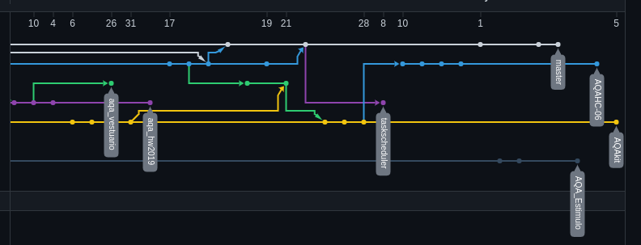
Fork
https://github.com/unloquer/AQA/network

Slide 9
Issues
Discusiones
Errores/bugs
Mejoras peticiones
preguntas

Slide 10
Pr pull request o propuesta
"No sirve nada decir que el codigo esta mal, muy lento, feo... si no va hacer algo con el, si le parece feo , hagalo bonito y haga un pr,si le parece lento hagalo rapido y haga un pr, si le parece malo hagalo bueno y haga un pr, el codigo es libre y usted puede hacer lo que quiera con el"

Slide 11
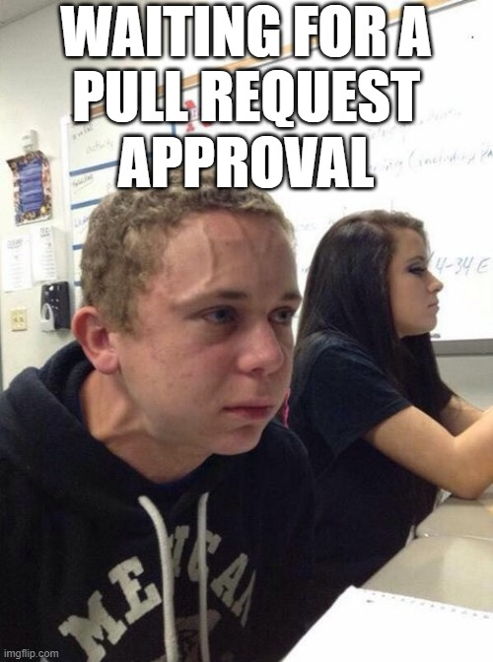

Cómo hacer preguntas de manera inteligente
https://sindominio.net/ayuda/preguntas-inteligentes.html#AEN217

Slide 12
Preguntas 1, antes de preguntar
Intenta resolver el problema con tu esfuerso
leyendo el manual. (RTFM)
leyendo las FAQs
buscando en la web. (STFW)
preguntándole a un conocido con más experiencia.
(OJO donde preguntas)

Slide 13
Preguntas 1, al preguntar
Escribe de manera clara respetando la ortografía y la gramática
Deletrea correctamente. No confundas "its" con "it's" o "loose" con "lose".
No ESCRIBAS TODO EN MAYÚSCULAS, eso se lee como si estuvieses gritando.
Si escribes como un bobo medio analfabeto probablemente te ignorarán. Respeta el idioma
COMo HAGOpara descargar TODAS las mediones no el promedio de un lugar ejmplo bajar todas las mediones de la frontera sin flotantes pq mi sensor no prende

Slide 14
Preguntas 2, presentar el problema y la pregunta
Describe
síntomas de tu problema o error con cuidado y claramente.
entorno en el que ocurre (máquina, S.O., aplicación, loquesea).
que llevaste a cabo para acotar una posible respuesta al problema antes de hacer la pregunta.
Describe cualquier cambio reciente en tu ordenador o incompatibilidad

Slide 15
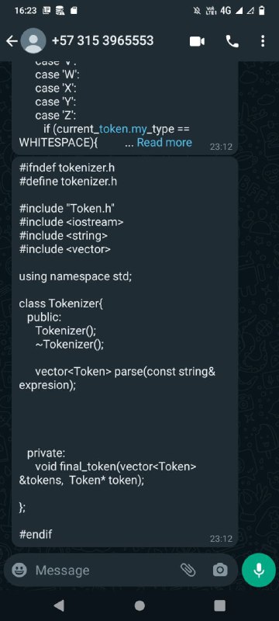
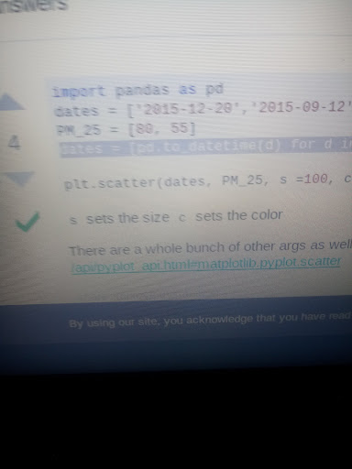
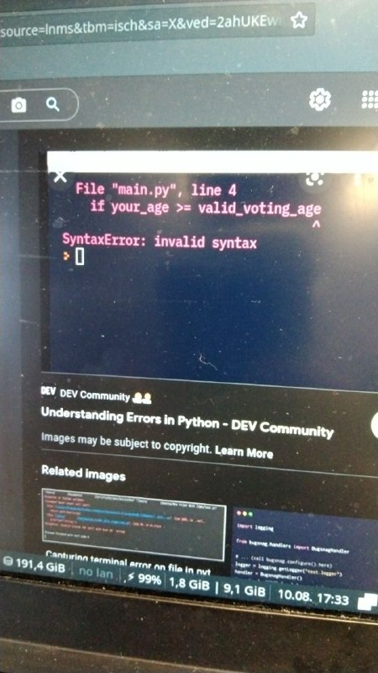
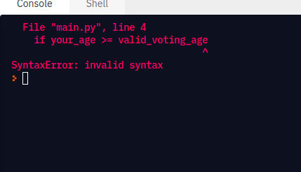



Imágenes y codigo
https://pastebin.com/ML2wz8mD
https://imgur.com/gallery/5sPXNKs

Slide 16
Errores frecuentes
Commits a head
fatal: Authentication failed for 'https://github.com/'

Slide 17




mirros
Con Git lab

Slide 18
Referencias
https://sindominio.net/ayuda/preguntas-inteligentes.html#BEFORE

